Slide 1

Windows forensics part 12
Utilisation des drives réseau

Slide 2
Question 27
01

Slide 3
Liste de tous les répertoires qui ont été parcourus sur le partage réseau
01
Preuves liées aux répertoires parcourus :
Examiner les artefacts qui ne contiennent que des répertoires parcourus :
Shellbags
Jumplist (AutomaticDestinations, CustomDestinations)
Examiner les artefacts fichiers qui contiennent également des répertoires parcourus.
Jumplist (AutomaticDestinations, CustomDestinations)
Links

Slide 4
Artefacts analysés
01
L’horodatage (timestamp) n’est pas toujours fiable
Le drive V:\ est mappé sur \\10.11.11.128
HKU\informant\Software\Classes\Local Settings\Software\Microsoft\Windows\Shell\BagMRU\8\0\~
\User\informant\AppData\Roaming\Microsoft\Windows\Recent\AutomaticDestinations
\User\informant\AppData\Roaming\Microsoft\Windows\Recent\CustomDestinations
\User\informant\AppData\Roaming\Microsoft\Windows\Recent\*.lnk
\User\informant\AppData\Roaming\Microsoft\Office\Recent\*.lnk

Slide 5
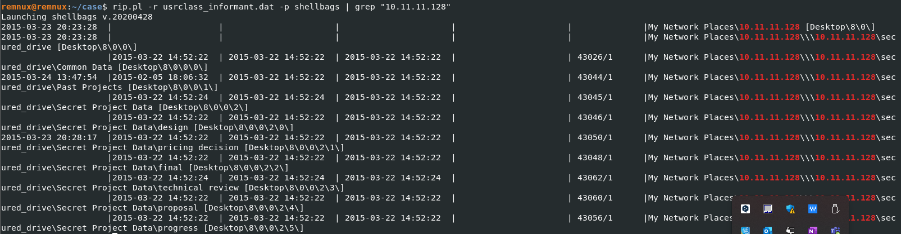
27.1 shellbagS par IP
01

Slide 6
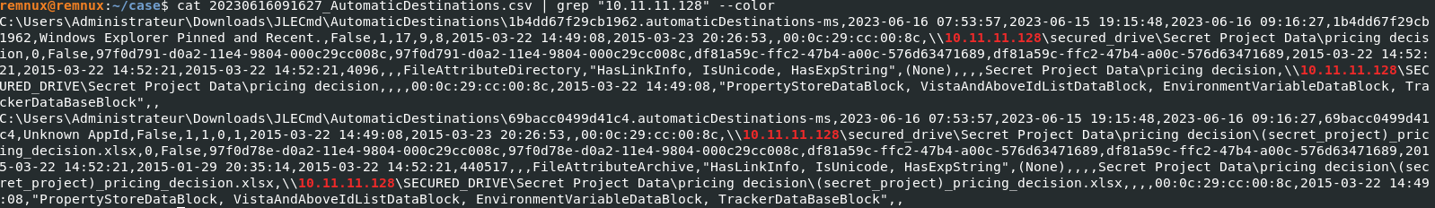
27.2 Jumplists
01
On veut rechercher le dossier "Secret Project Data" pour trouver d'éventuelles
traces.

Slide 7
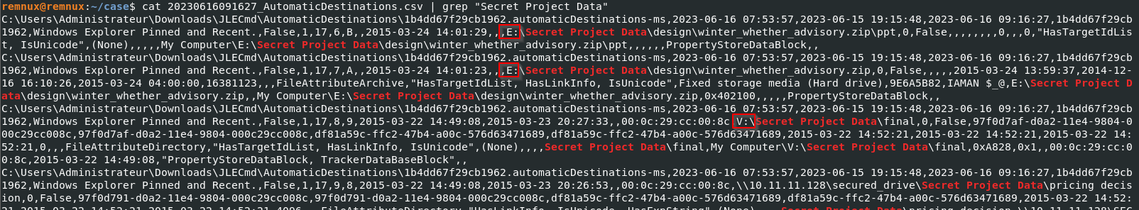
27.2 Jumplists
01

Slide 8
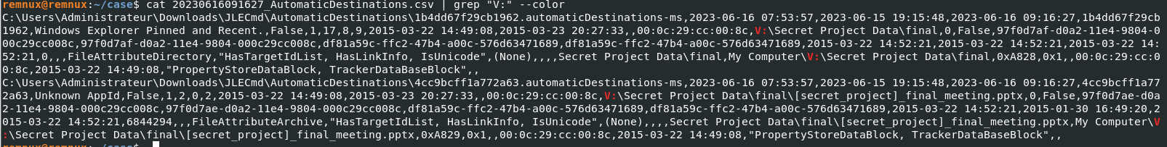
27.2 Jumplists
01
Retrouvez les dossiers parcourus en examinant la lettre V du Jumplist

Slide 9
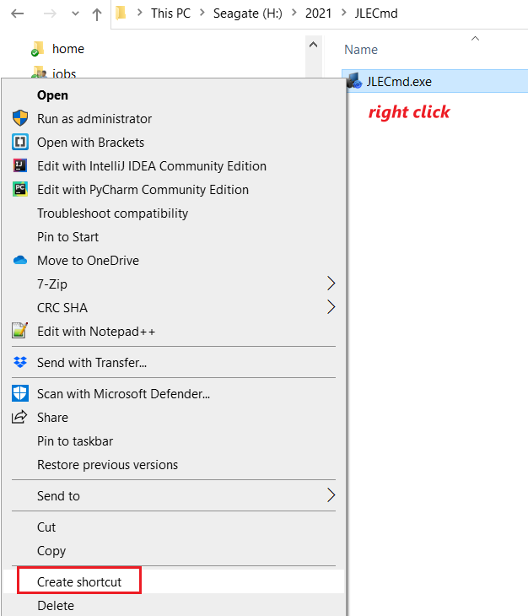
27.3 Les fichiers .lnk
01
Il s'agit d'un raccourci ou d'un "lien" utilisé par Windows comme référence à un fichier, un dossier ou une application d'origine.
Il contient le type, l'emplacement et le nom du fichier cible du raccourci, ainsi que le programme qui ouvre le fichier cible et une clé de raccourci facultative.

Slide 10
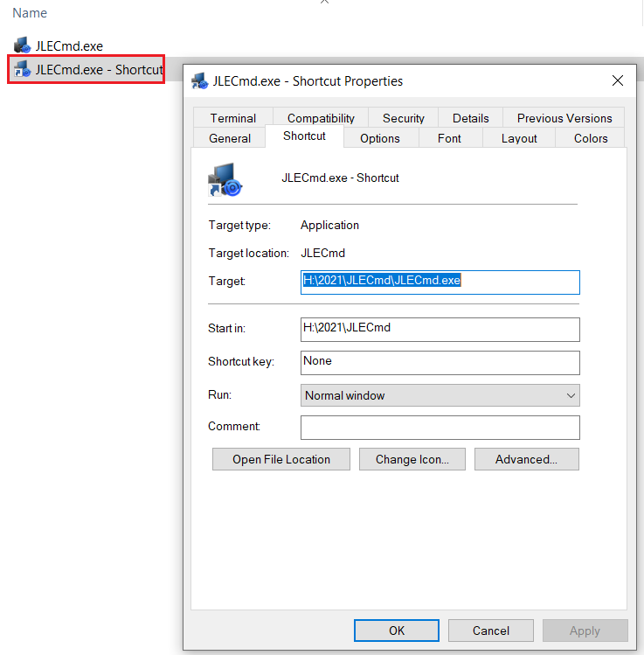
Les fichiers .lnk
01

Slide 11
Ou trouvers les .lnk ?
01
Fichiers récemment utilisés via des liens : Windows et Office
Windows 7 et +
C:\Users\%USERNAME%\AppData\Roaming\Microsoft\Windows\Recent
C:\Users\%USERNAME%\AppData\Roaming\Microsoft\Office\Recent\
Windows XP
C:\Documents and Settings\%USERNAME%\Recent

Slide 12
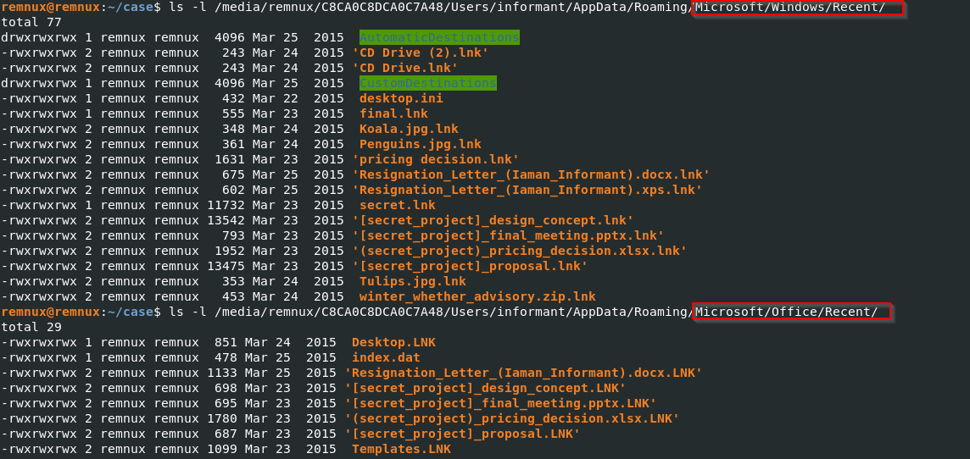
Les fichiers .lnk
01

Slide 13
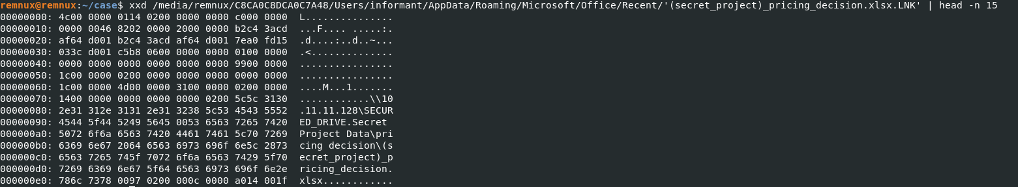
Les fichiers .lnk
01

Slide 14
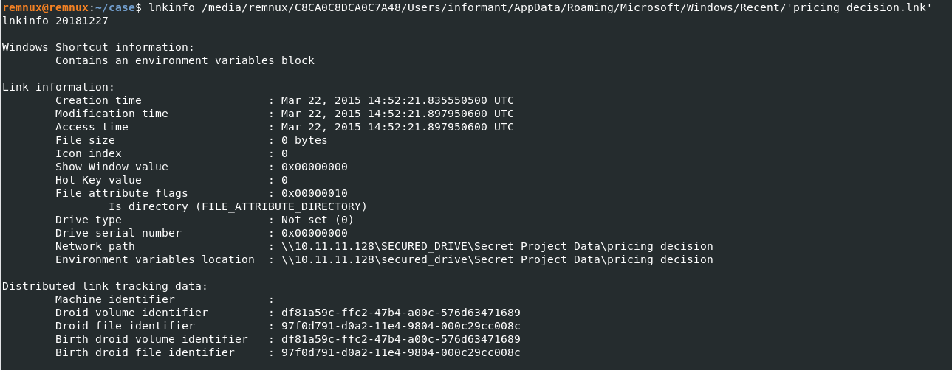
Lnkinfo parsing
01
sudo apt-get install liblnk-utils

Slide 15
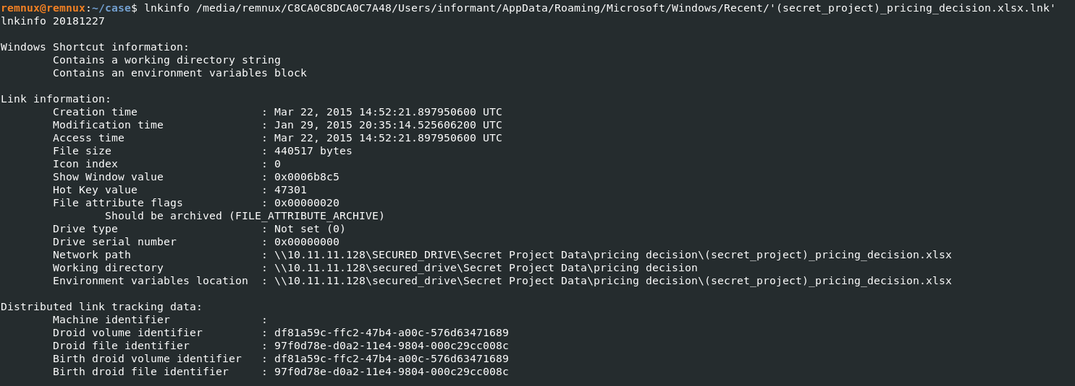
Lnkinfo parsing
01

Slide 16
Question 28
02

Slide 17
28. Liste de tous les fichiers ouverts sur le lecteur réseau de l'entreprise
02
Le drive V:\ est mappé sur \\10.11.11.128
Link
\User\informant\AppData\Roaming\Microsoft\Windows\Recent\*.lnk
\User\informant\AppData\Roaming\Microsoft\Office\Recent\*.lnk
JumpList
\User\informant\AppData\Roaming\Microsoft\Windows\Recent\AutomaticDestinations
\User\informant\AppData\Roaming\Microsoft\Windows\Recent\CustomDestinations
Most Recently Used
HKU\informant\Software\Microsoft\Office\15.0\Excel\File MRU
HKU\informant\Software\Microsoft\Office\15.0\PowerPoint\File MRU
FOCUS

Slide 18
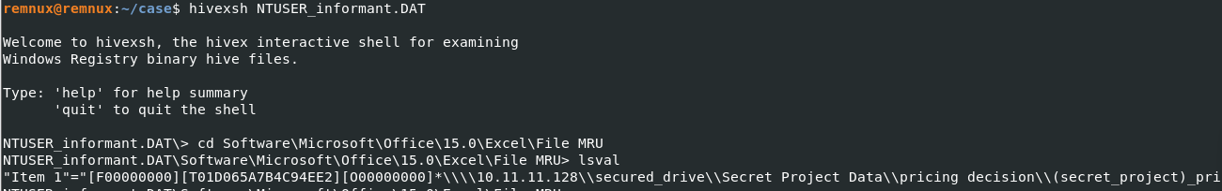
Vérifier l’MRU du fichier
02

Slide 19
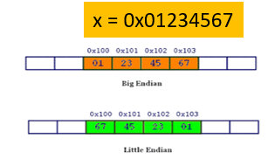
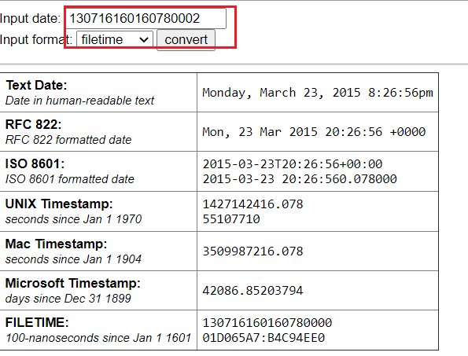
Le format mru
02
[F00000000][T01D065A7B4C94EE2][O00000000] *\\\\10.11.11.128\\secured_drive\\Secret Project Data\\pricing decision\\(secret_project)_pricing_decision.xlsx“
F00000000: marker
[T<datetime>]: <datetime> une chaîne en hexa representant win32 FILETIME (64 bits) en format big endian
O00000000: reservé
Fin: une chaîne ASCII contenant le chemin d'accès complet et le nom de fichier
Win32 FILETIME: Contient une valeur de 64 bits représentant le nombre d'intervalles de 100 nanosecondes depuis le 1er janvier 1601 00:00:00.0000000 UTC.
0x01D065A7B4C94EE2= 130716160160780002
130716160160780002 * 100-nanosecondes = 13071616016,078,000,2 00 nanosecondes
=13071616016.078001022 secondes = 217860266 minutes = 3631004 heures
= 151291 jours 20 heures = 414 années 84 jours 20 heures
(à noter que l'année bissextile compte 366 jours)
https://www.silisoftware.com/tools/date.php?inputdate=130716160160780002&inputformat=filetime

Slide 20
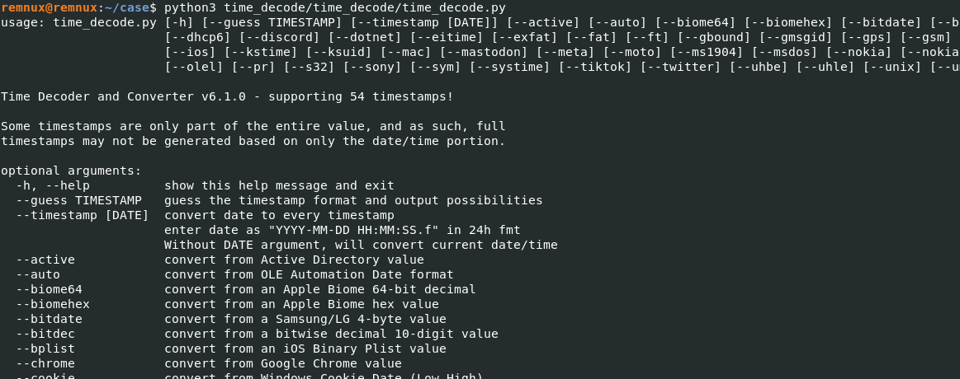
Time-decode
02
sudo apt-get install python3-dateutil
https://github.com/digitalsleuth/time_decode

